Slide 1
金融领域中的机器学习
南京大学计算机科学与技术系

Slide 2
什么是机器学习
路线选择：几点出发保证不迟到
考虑因素：堵车，费用，距离……
等人问题： “我可不想等很久！ ”
考虑因素：是否守时
依据历史经验做判断

Slide 3

什么是机器学习
经典定义：利用经验不断改善系统自身的性能

Slide 4
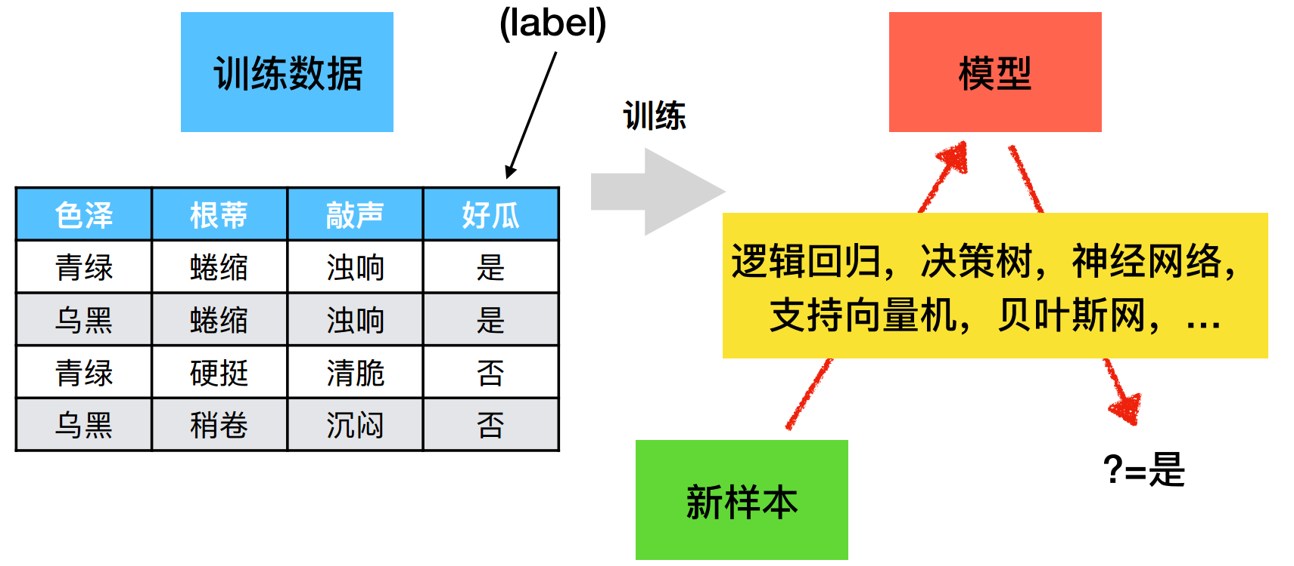
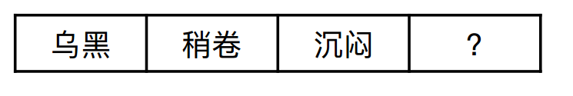
典型的机器学习过程

Slide 5
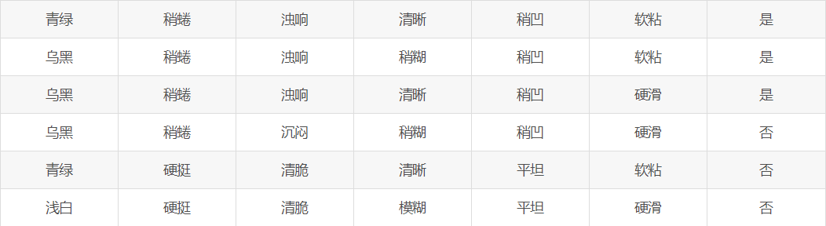
基本术语
训练样本
特征
标签
训练集

Slide 6
基本术语
验证集

Slide 7
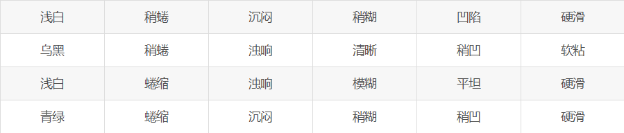
基本术语
测试集

Slide 8
问题的种类
监督学习：有目标的模仿
分类问题
二分类问题
多分类问题
回归问题
非监督学习：探索数据内在联系
聚类问题

Slide 9
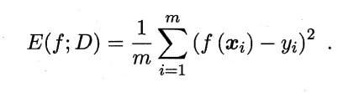
性能度量
在预测任务中，给定样例集 D = {(x₁,y₁) , (x₂,y₂),…, (x_{m},y_{m})} ， 其中 y_{i} 是示例 x_{i} 的真实标记.要评估学习器 f 的性能，就要把学习器预测结果 f(x)与真实标记 y 进行比较.
回归任务最常用的性能度量是"均方误差" :

Slide 10
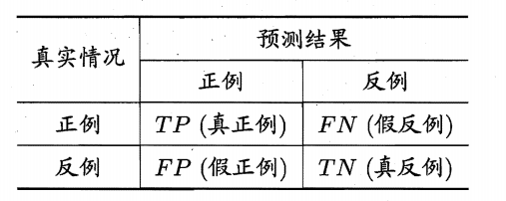


性能度量（二分类问题）
分类结果混淆矩阵
查准率（准确率）：
$P= \frac{TP}{TP + FP}$
查全率（召回率）：
$R= \frac{TP}{TP + FN}$
$$F1=\frac{2×P×R}{P+R}$$

Slide 11
如何将机器学习运用于金融领域
特征选择
数据化
数据预处理
使用现有的机器学习模型

Slide 12
特征选择
删除一些无关特征
原因：
节省计算和存储资源
可能会让训练结果变差
例如：样本序号、用户的名字等等

Slide 13
数据化
计算机无法识别文本信息，因此需要将获取到的文本信息转化为数字
只有肯定和否定两种取值的特征比较容易数据化，只需要令肯定回答为1，否定回答为0（或者反过来，肯定为0，否定为1）。例如某一个特征是“（客户）是否有违约行为”，只有“是”和“否”两种回答，可以令“是”为1，“否”为0.
对于表示程度的特征，可以采用类似于李克特量表的方法，将不同程度从低到高分别表示为0、1、2、3……例如某一个特征反映某一行业的政策优惠程度，有高中低三挡，那就令“低”为0，“中”为1，“高”为2.

Slide 14
离散化
如果一个特征有大于两种取值，并且不同取值之间没有大小关系，那么就需要进行“离散化”处理，意思是将这个特征拆分为多个子特征，每个子特征只有0或1两种取值。
例如，某一个特征反映用户的所在省份。如果简单地令不同省份分别取值为0,1,2……则不妥，因为省份之间没有明显的大小关系，这使得数值大小没有意义，这些数字只是简单的记号而已。
可行的做法是把每个省都当做一个特征，每个特征只有0或1两种取值，1代表用户在这个省，0代表不在。对于每一个用户，因为所在地有且仅有一个，所以这些特征有且仅有一个取值为1.

Slide 15
复杂情况
有时数据集中会出现用户的身份证号和手机号，虽然它们都是数字，但是数值大小没有意义。这时我们需要从中提取出一些有用的信息。
例如：身份证号码320202 1995**** 2019
手机号码 180 3018 ****
出生地
年龄
运营商
所在地

Slide 16

数据预处理
不同的模型对输入数据往往有不同的格式要求，一般需要将数据库导出的excel表格另存为csv格式，然后写Python脚本把数据预处理成符合模型要求的格式。
有的模型要求对数据进行归一化，就是对一个特征中的所有值进行统一的线性变换，使得这些值都落在[0,1]（或者是[-1,1]）之间。
max：样本数据的最大值
min：样本数据的最小值

Slide 17
具体实例:供应链金融信用风险评估
供应链：围绕核心企业，将供应商，制造商，分销商直到最终用户连成一个整体的功能网链结构。
供应链金融：商业银行围绕核心企业，管理上下游中小企业的资金流和物流，并把单个企业的不可控风险转变为供应链企业整体的可控风险，通过立体获取各类信息，将风险控制在最低的金融服务。
数据集来自西安市汽车行业中小企业。这些企业以陕西汽车集团有限责任公司、比亚迪汽车有限公司等整车制造企业为核心，形成西安市汽车行业供应链 。预测企业是否有逾期未还的短期贷款和应付账款（期限在一年及一年以内）
http://www.cnki.com.cn/Article/CJFDTotal-XUXI201105007.htm

Slide 18
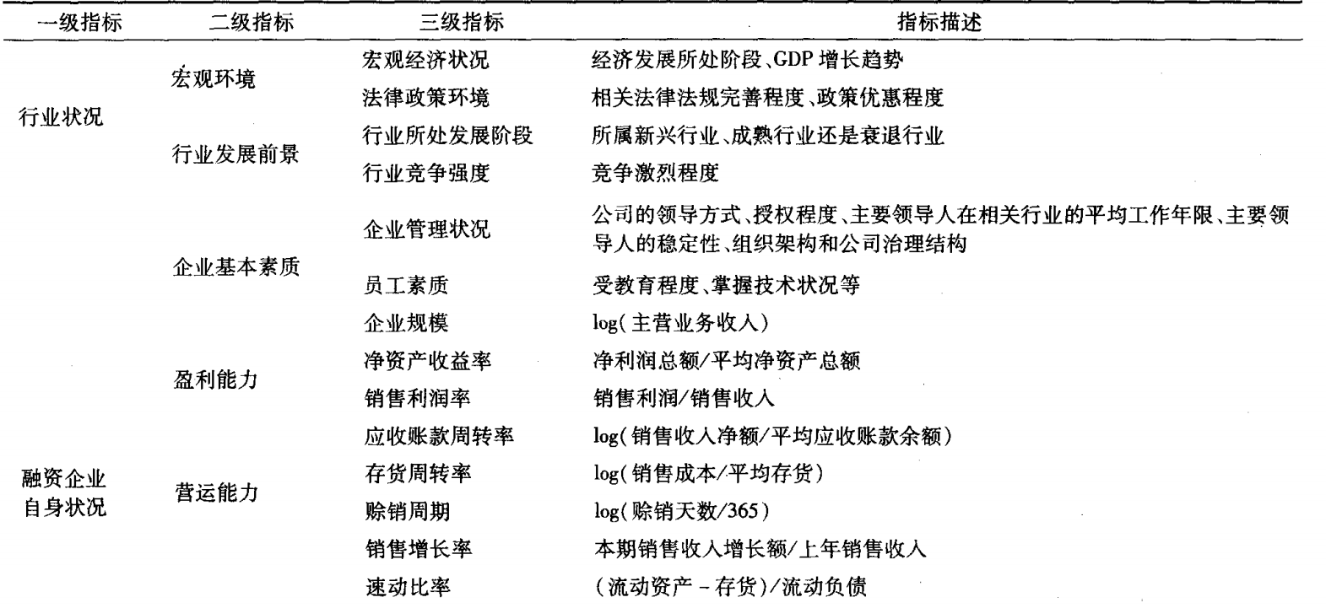
特征选择与数据化
增长百分比
本科以下：0
本科：1
硕士：2
博士：3

Slide 19
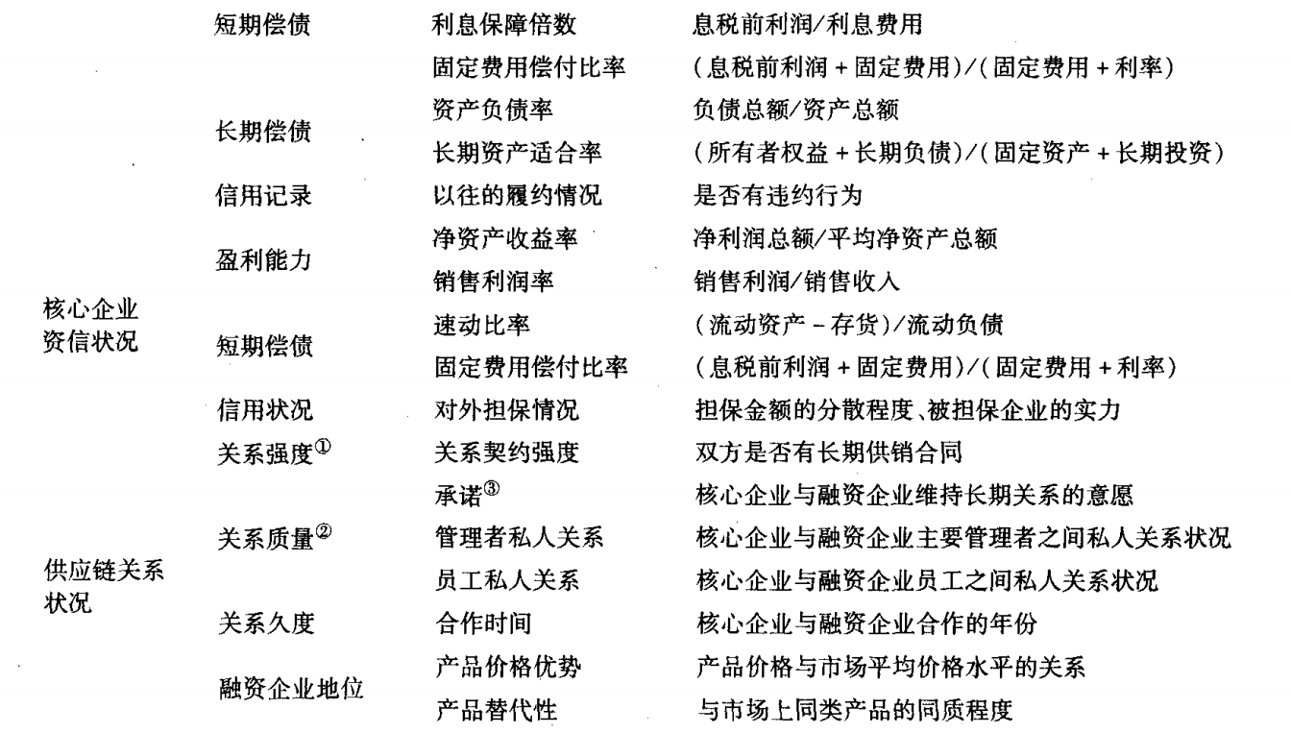
0，1
低：0
中：1
高：2
0，1

Slide 20
归一化举例：
 | 平均工作年限 | 增长百分比 | 担保金额分散程度
…… | 10 | 0.12 | 1
…… | 15 | 0.08 | 0
…… | 8 | -0.05 | 2
…… | 13 | 0.20 | 1
 | 平均工作年限 | 增长百分比 | 担保金额分散程度
…… | 0.29 | 0.68 | 0.5
…… | 1 | 0.52 | 0
…… | 0 | 0 | 1
…… | 0.71 | 1 | 0.5
max | 15 | 0.20 | 2
min | 8 | -0.05 | 0

Slide 21

机器学习框架
Tensorflow
适合大规模部署，特别是需要跨平台和嵌入式部署
支持C、Python、Java、JavaScript、C++、go等多种语言

Slide 22
具体机器学习模型
支持向量机
神经网络
深度学习
强化学习
……

Slide 23
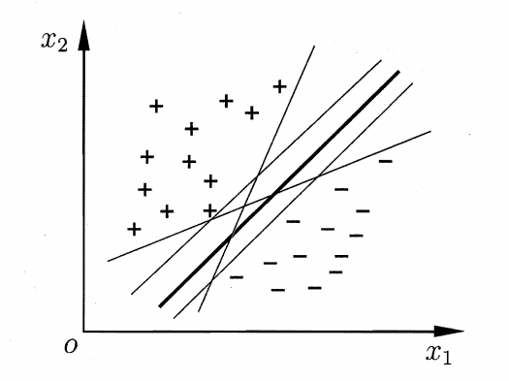
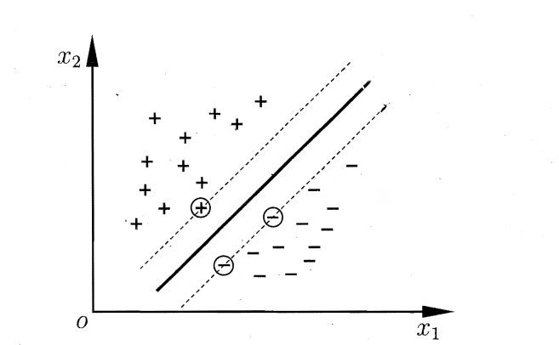
支持向量机
基本想法：找到一个“最佳”的划分超平面、将不同类别的样本分开。
“最佳”：直观上看，应该去找位于两类训练样本“正中间”的划分超平面，因为它对训练样本局部扰动的容忍性最好，泛化能力最强.

Slide 24
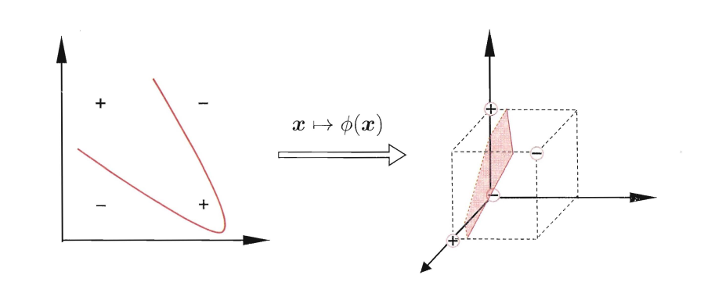
核函数
有时样本空间内不存在一个能划分两类样本的超平面，对这样的问题，可将样本从样本空间映射到一个更高维的特征空间，使得样本在这个特征空间内线性可分。

Slide 25
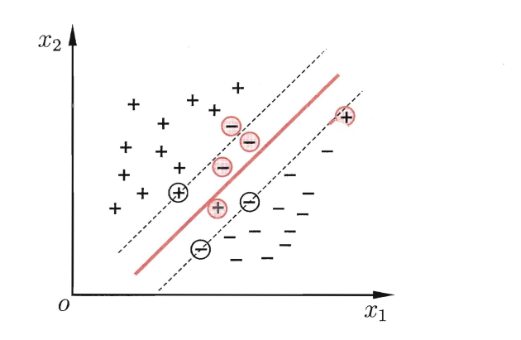
在现实任务中，即使使用核函数也很难使得训练样本线性可分。 缓解该问题的一个办法是允许SVM在一些样本上出错。 在最大化间隔的同时，不满足约束的样本应尽可能少。

Slide 26
在金融领域中的应用
客户抵押贷款违约评估
“信贷风险是金融机构风险的主要来源……在实际应用中，用支持向量机进行分类建立了住房抵押贷款信用风险评估模型，并与其他算法进行了比较，取得了良好的分类效果。 ”
——《基于粗集和SVM的客户抵押贷款违约评估》
企业财务困境预测
“本文利用结合遗传算法的支持向量机算法，尝试对中国上市公司中被特别处理界定陷入财务困境公司，采用其相关的财务报表数据，进行特征提取，并运用于财务困境的预测，从而获得精度更高的预测模型。 ”
——《基于 GA-SVM 的企业财务困境预测》
http://www.cnki.com.cn/Article/CJFDTotal-JSGG200809068.htm
https://core.ac.uk/download/pdf/41348323.pdf

Slide 27
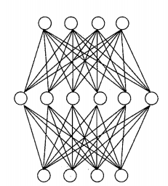
神经网络
神经网络是模拟生物神经系统对真实世界物体所作出的交互反应的一种机器学习方法

Slide 28
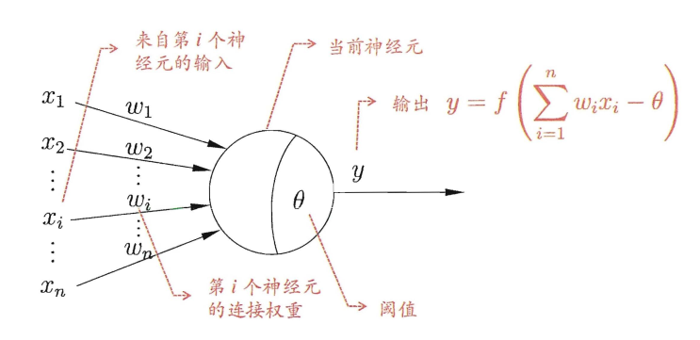
神经元模型
神经网络中最基本的成分是神经元模型

Slide 29
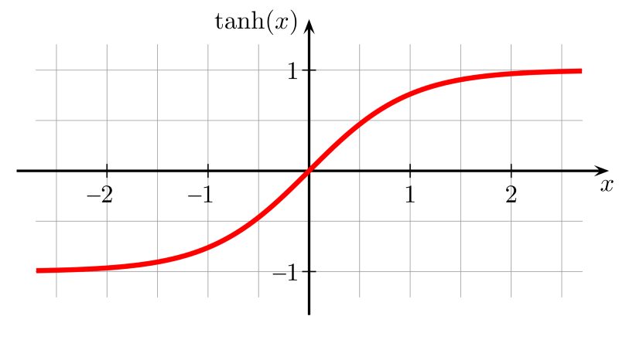
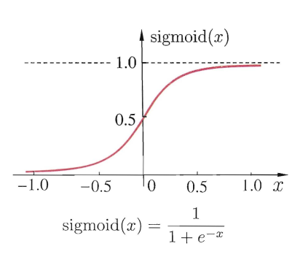
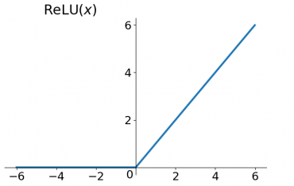
激活函数

Slide 30
神经网络种类
传统神经网络：目前应用最广泛的神经网络
卷积神经网络（CNN）：主要用于处理图像数据
循环神经网络（RNN）：主要用于处理带有时序特性的任务

Slide 31
深度学习
典型的深度学习模型就是很深层的神经网络，可以达到数十层甚至上百层。
背景：
硬件能力的提升，尤其GPU的计算能力更强
一些技巧的加入，比如卷积层、dropout、relu等，使得模型参数得到很大的简化

Slide 32
在金融领域中的应用实例
2018年，蚂蚁金服在国际机器学习大会（ICML）上展示了基于强大的深度学习能力开发的定损宝。它的功能是当发生车辆事故时，用户拍照上传即可快速定损，这一技术可以整合到第三方保险公司的手机应用里。定损宝将图像识别技术和车险领域首次结合，每年有望为中国保险公司节约数十亿元人民币成本，备受参与ICML 2018 的业界人士关注。
在大会上，蚂蚁金服还提出了处理金融级图结构的新方法。蚂蚁金服的研究人员设计了一个新的图形卷积网络模型，并设计出新的特征传播方法和剪枝技术，让计算结果越来越准确。这种方法处理金融领域的图结构数据时效率很高，显著强于业界之前在Graph Embedding 方面的最优解。这种深度学习处理图结构的方法可以被用于系统性风险的监测预测，显著降低风控成本，提升系统的安全性。
https://blog.csdn.net/eo63y6pKI42Ilxr/article/details/81058749

Slide 33
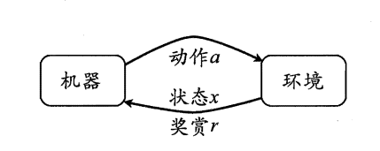
强化学习
以“试错”的方式进行学习，通过与环境进行交互获得的奖赏指导行为，目标是获得最大的奖赏
没有监督学习中的有标记样本，只有等到最终结果揭晓，才能通过"反思"之前的动作是否正确来进行学习

Slide 34
在金融领域中的应用实例
在八月一号，金融时报发布了一个关于摩根大通优化交易程序的文章。这个系统算法的核心是强化学习，它根据市场的反映来学习最佳的择时交易动作（选择最优价格，交易持续时间和订单大小）。根据摩根大通做的技术报告，这个系统的强化学习算法同时用到了 Sarsa 和 Q-learning。该系统（被称为“LOXM”）正被用来以最快的速度和最好的价格执行交易。
https://blog.csdn.net/CoderPai/article/details/80174109

Slide 35

谢谢！

